Slide 1

Anderson Yavi Fernandez – RA: 24025678
Gabriel Gonçalves Pires - RA: 24026518
Isabela Nunes Zeferino - RA: 24026460
Kaique Neres de Oliveira - RA: 24026134
Luiz Felipe Galdino de Carvalho – RA: 2402656
Calogic
Grupo 1 - MARKETADA

Slide 2

ANÁLISE DA INDÚSTRIA
Cenário da Indústria de Business Intelligence no Brasil
Crescimento Impulsionado
O setor de BI cresce pela transformação digital e necessidade de decisões orientadas por dados.
Adoção e Desafio
60% das empresas brasileiras usam ferramentas de dados, mas lutam para mensurar resultados.
Foco em Inovação
A indústria busca soluções mais integradas e inteligentes, com grande destaque para a IA generativa.
Oportunidades de Nicho
Alta competição, mas há espaço em nichos especializados, como mailing e análise de performance de campanhas.

Slide 3

ANÁLISE DE MERCADO
Oportunidade de Mercado e Segmento de Clientes
Mercado-Alvo
Empresas de mailing e soluções de dados que precisam mensurar o impacto de suas campanhas.
Problema Central
Falta de integração entre dados de mailing, performance e insights estratégicos para tomada de decisão.
Proposta de Valor
Transformar dados dispersos em inteligência acionável e insights automáticos.
A Solução: BI + IA Generativa
Mensurar o impacto real das campanhas.
Gerar insights automáticos e preditivos.
Apoiar o desenvolvimento contínuo de melhorias.

Slide 4
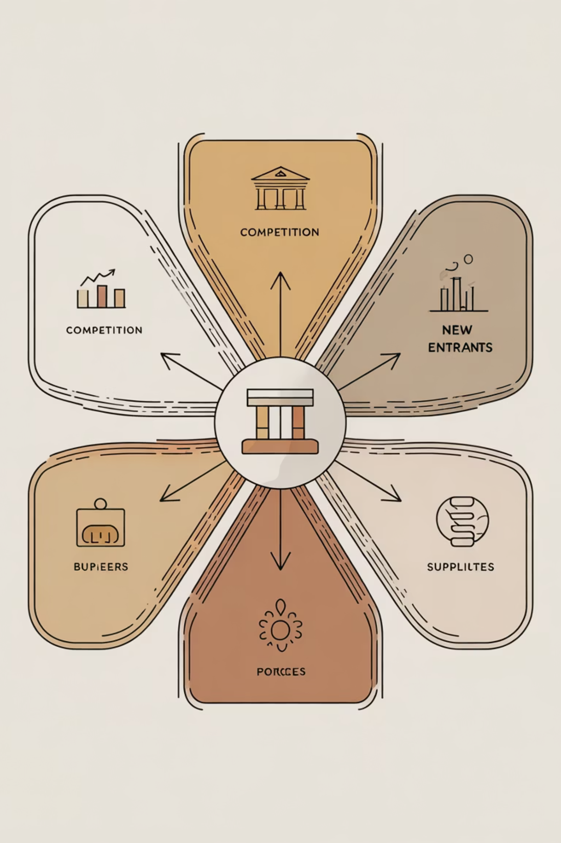
ANÁLISE DE MERCADO
As Cinco Forças de Porter: Setor de Business Intelligence
1
2
Rivalidade entre Concorrentes
Ameaça de Novos Entrantes
Alta: Grandes players dominam, mas há espaço em nichos específicos como mailing e análise de campanhas.
Moderada: Barreira tecnológica média, impulsionada por APIs e IA, mas exige consolidação de marca e confiança.
3
4
Poder de Barganha dos Clientes
Poder de Barganha dos Fornecedores
Alto: Clientes buscam soluções custo-benefício e integração fácil, dispostos a trocar de fornecedor se o valor não for claro.
Baixo a Moderado: Múltiplas opções de infraestrutura (nuvem, software, dados) no mercado.
5
Ameaça de Produtos Substitutos
Moderada: Ferramentas simples ou manuais podem substituir em pequena escala, mas sem a inteligência e automação do BI.

Slide 5

RECURSOS E MODELO DE NEGÓCIO
Recursos-Chave e Estrutura do Modelo de Negócio
Recursos-Chave
Canais
Atividades-Chave
Fluxos de Receita
1
2
3
4
Recursos-Chave
Atividades Principais
Fontes de Receita
Canais
Presencial (via hubs e atendimento pontual).
Equipe técnica especializada (BI e IA).
Desenvolvimento tecnológico e consultoria em BI.
Serviços de IA generativa.
Software e infraestrutura tecnológica robusta.
API e cobrança por consulta.
Online plataforma .
Geração de insights e relatórios de impacto.
Parcerias estratégicas (FECAP, Cannoli, Tico AR, InPark).
Consultoria e suporte tecnológico.

Slide 6
